Slide 2
Exploração de dados:
Caso da terapia gênica para
Distrofia Muscular de Duchenne
Daniela Pachito – PHI
Isabel Pinheiro – MKT
Patricia Dreosso – BAI
Monica Olivieri – BAI
Harryson Santos – Medical External Partnership

Slide 3


O desafio
Sugestão roteiro: “ A distrofia de Duchenne é uma doença rara, que não possui tratamento. A Pfizer precisava entender o volume de pacientes existentes e sua jornada para melhor planejar o lançamento da sua terapia gênica da melhor forma possível. Esse era o desafio”.
Distrofia Muscular de Duchenne acomete 1 em cada 5000 meninos.
Normal ao nascimento -> Fraqueza aos 3-5 anos -> Restrito a cadeira de rodas -> Óbito 20-30 anos
Terapia gênica como oportunidade de mudar a vida destes pacientes: Breakthrough Pfizer
Levantar dados sobre o número de pacientes com Duchenne no Brasil, localização dos centros de tratamento, composição da equipe multiprofissional, para as ações do time médico e de MKT

Slide 4





O processo
Sugestão roteiro: “ Um time cross funcional, formado por Marketing, área médica, Acesso/PHI e BAI foi formado. Juntos, usando a metodologia ágil, a cada sprint o grupo explorava informações extraídas do Datasus por uma empresa parceira, gerava hipóteses e novos questionamentos e desdobramentos de análise ”.
Estimativa do número de Pacientes
Localização dos centros
Profissionais envolvidos na jornada do paciente
3 meses
Sprints quinzenais
Objetivos previamente mapeados
Planejamento de Ações MKT & Medical
MKT, Medical, PHI, BAI
Formação do time cross “expandido”
Sprints exploratórias:
Time cross + vendor
Oportunidade
para a geração de mensagem de valor
Disseminação do conhecimento de forma científica
→ Avaliação da Expectativa de Vida de Pacientes de acordo com IDH
Time cross desde o início da iniciativa
MKT + BAI + PHI + Medical = INSIGHTS POTENTES
Metodologia ágil: Sprints e iterações

Slide 5
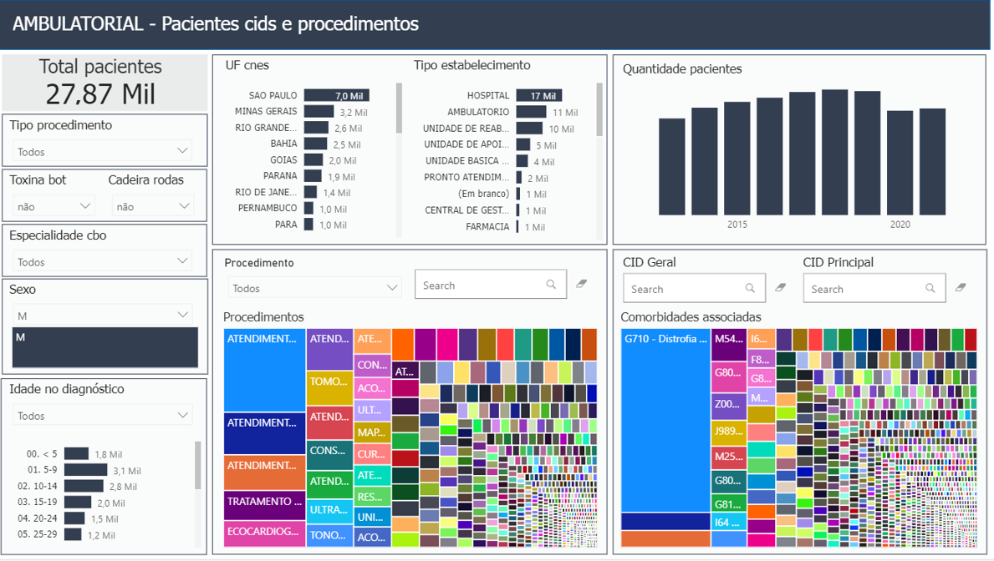
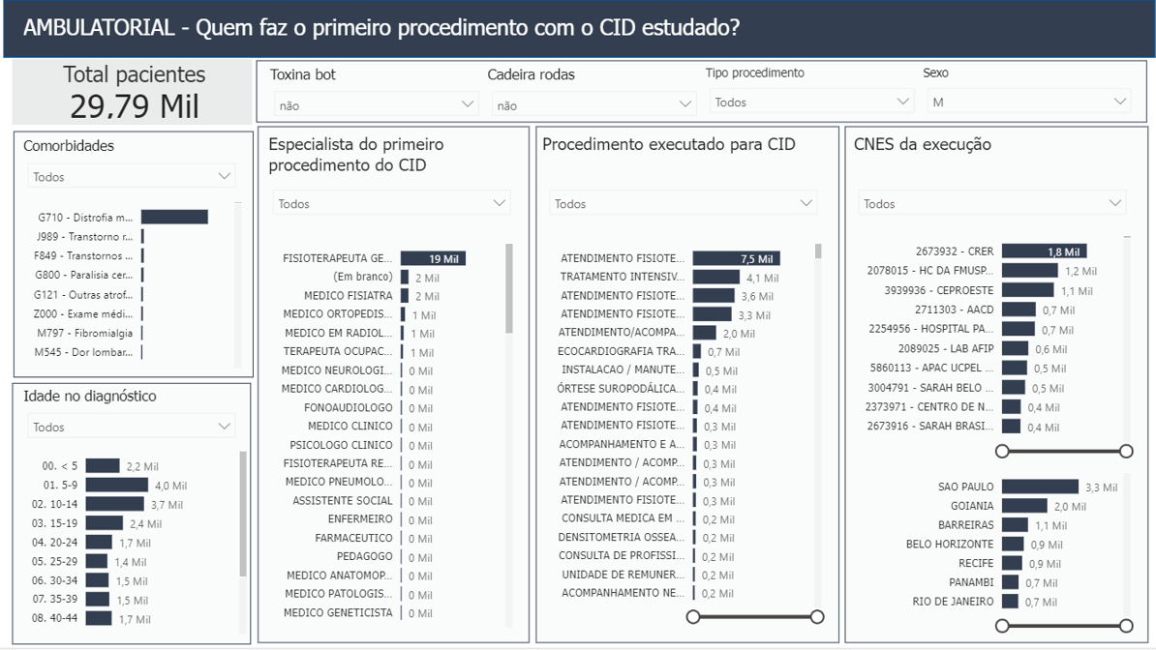
Os resultados: análises previstas
Sugestão roteiro: “ Como resultado, um dashboard foi montado com o mapeamento dos pacientes identificados, e sua jornada trouxe vários aprendizados. Porém, a Daniela viu em uma das análises um ponto muito preocupante, que merecia ser mais discutido”
Quase 28.000 registros associados com CID de distrofia muscular no SIA-DATASUS.
Ausência de CID específico de DMD → Necessidade de conhecimento da doença para identificação dos casos
Mapeamento da jornada do paciente:
Fisioterapeutas e Fisiatras são os primeiros profissionais a terem contato com os pacientes.
→ Campanhas para promoção de diagnóstico precoce devem envolver estes profissionais.

Slide 6
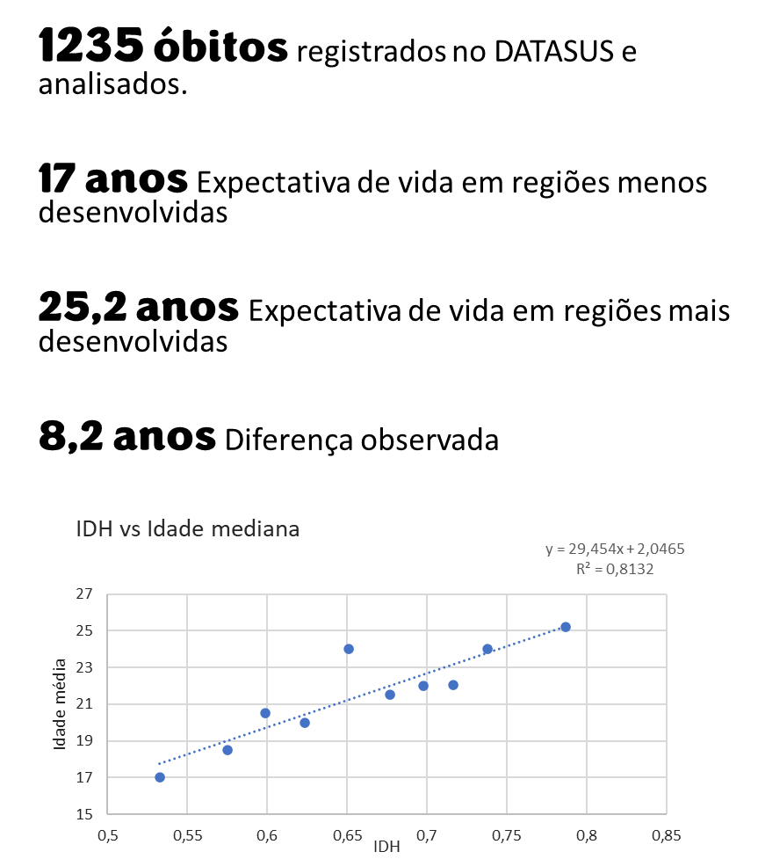

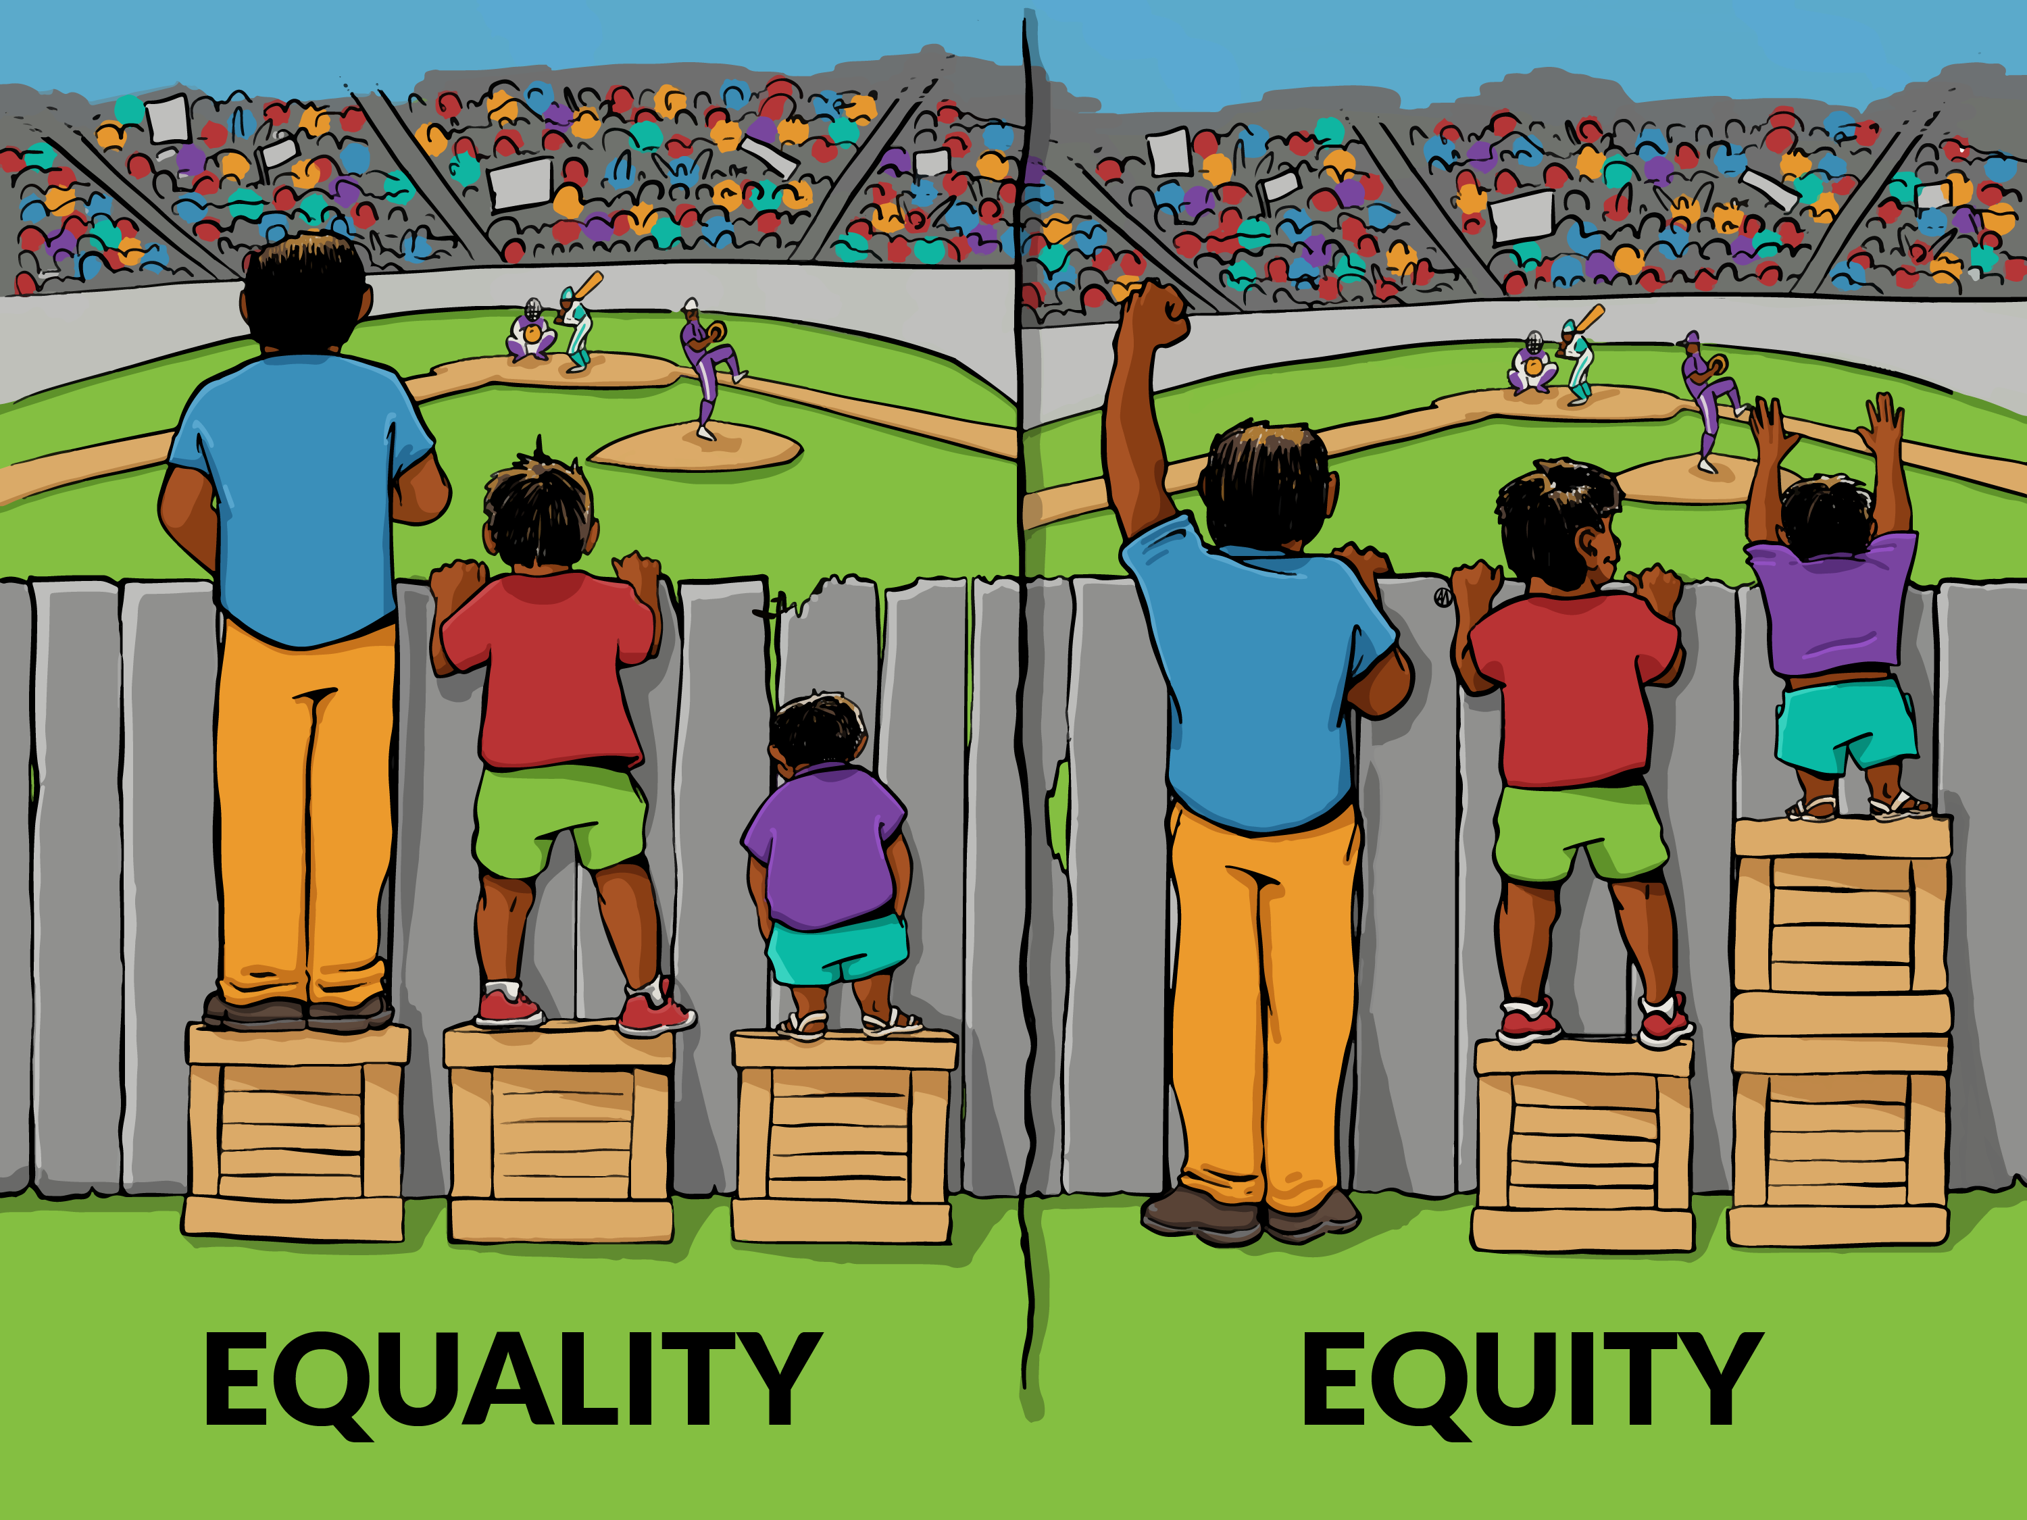
Os resultados: oportunidade mapeada
As oportunidades de tratamento atuais não promovem equidade, princípio fundamental do SUS.
Existe uma necessidade não atendida e esta é uma importante mensagem de valor para a terapia gênica.
Dear Submitter,
Congratulations! We are pleased to inform you that abstract ID 124395 titled Inequities Related to Life Expectancy of Duchenne Muscular Dystrophy in Brazil: An Administrative Database Analysis has been accepted as a Poster Presentation to ISPOR 2023 taking place May 7-10. ISPOR 2023 will be held in-person at the Boston Conference & Exhibition Center, Boston, Massachusetts. This email contains important information regarding your session, upcoming deadlines, and important action items.
IDH vs expectativa de vida
R² = 0,8
Sugestão roteiro: “A análise mostrou que a expectativa de vida em regiões menos desenvolvida era 8,2 anos menor do que em áreas menos desenvolvidas, o que mostrava a falta de equidade. Existem, portanto, necessidades não atendidas. Pensando nisso, a área de PHI liderou a submissão de um poster, que será apresentado em um dos maiores conferências globais sobre farmacoeconomia, acesso e impacto na saúde, o ISPOR 2023, onde o tema do tratamento de Duchenne no Brasil será destacado perante a sociedade científica internacional”
Expectativa de vida
IGUALDADE
EQUIDADE
#EuPolinizo

Slide 7
Obrigada!

